Slide 1
Bài 13:
ĐỘ TO VÀ ĐỘ CAO CỦA ÂM

Slide 2
Thí nghiệm
- Dụng cụ thí nghiệm: thước kẻ thép thẳng dẹt
- Tiến hành:
Dùng tay ấn 1 đầu thước xuống rồi buông tay.
Quan sát thước dao động và lắng nghe âm thanh phát ra.

Slide 3
- Kết quả:
Thước dao động lên xuống và phát ra âm.

Slide 4
- Biên độ dao động là khoảng cách từ vị trí cân bằng đến vị trí xa nhất của dao động
Bài 13: ĐỘ TO VÀ ĐỘ CAO CỦA ÂM
I. Độ to và biên độ của sóng âm:
1. Biên độ dao động của nguồn âm sóng âm
- Biên độ dao động là khoảng cách từ vị trí cân bằng đến vị trí xa nhất của dao động

Slide 5
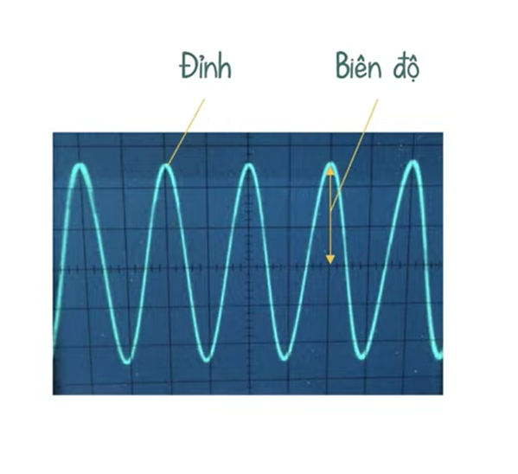

Slide 6
Biên độ dao động của sóng âm được biểu diễn bằng khoảng cách từ đường xy đến điểm cao nhất của đường biểu diễn trên màn hình.

Slide 7
HOẠT ĐỘNG NHÓM
Quan sát trên màn hình hình ảnh dao động kí: đặc điểm của sóng âm do âm thoa phát ra:
1. So sánh biên độ của sóng âm trong hình 13.2b và 13.2c từ đó rút ra mối quan hệ giữa biên độ sóng âm và biên độ dao động của nguồn âm.
2. So sánh độ to của âm nghe được trong thí nghiệm vẽ ở hình 13.2b và 13.2c.
3. Rút ra mối quan hệ giữa biên độ của sóng âm với độ to của âm?

Slide 8
? Hãy so sánh biên độ của sóng âm trong hình 13.2b và 13.2c từ đó rút ra mối quan hệ giữa biên độ của sóng âm và biên độ dao động của nguồn âm.
TL: Biên độ dao động càng lớn thì biên độ dao động của nguồn âm càng lớn và ngược lại.

Slide 9
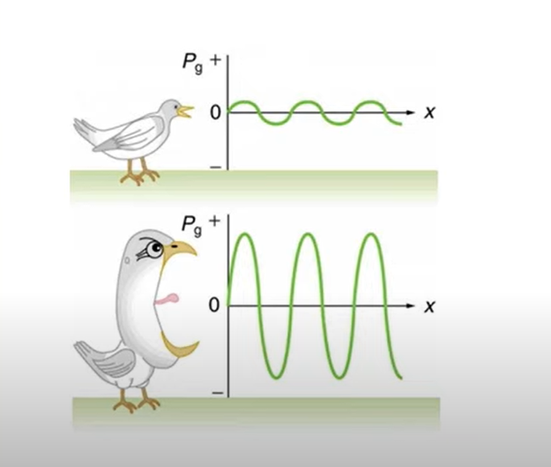
TL: Biên độ dao động càng lớn, âm càng to
Biên độ dao động càng nhỏ, âm càng bé
?3. Khi gảy đàn hoặc đánh trống , muốn âm phát ra to hơn người ta làm thế nào? Tại sao?
TL: Khi gảy đàn hoặc đánh trống , muốn âm phát ra to hơn người ta sẽ gảy mạnh vào dây đàn hoặc đánh trống mạnh vào giữa mặt trống, làm như vậy để tăng biên độ dao động.

Slide 11
- Biên độ dao động là khoảng cách từ vị trí cân bằng đến vị trí xa nhất của dao động
II. Độ cao và tần số của sóng âm:
1. Tần số
Con lắc | Con lắc nào dao động nhanh hơn | Số dao động trong 10 giây | Số dao động trong 1 giây
a
b

Slide 12
Tần số là số dao động trong 1 giây.
Dao động càng nhanh, tần số dao động càng lớn
Đơn vị của tần số là héc (Hz)

Slide 13
Tần số dao động = $\frac{Số lần dao động}{Thời gian dao động}$
Lưu ý: thời gian dao động tính bằng giây (s)

Slide 14
Nếu một dây đàn ghita dao động 880 lần mỗi giây thì tần số của nó là bao nhiêu?
Nếu một mặt trống dao động với tần số 100Hz thì nó thực hiện được bao nhiêu dao động trong 1 phút?
Nếu một con ong mật khi bay đập cánh lên, xuống 3300 lần trong 10s thì tần số dao động của cánh nó là bao nhiêu?

Slide 15
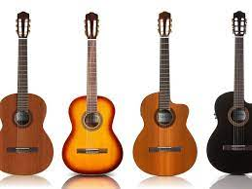
Đàn ghita tần số: 880Hz

Slide 16
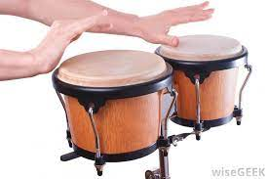
Trống thực hiện được: 6000 dao động trong 1 phút.

Slide 17
Tần số dao động của cánh ong: 330Hz

Slide 18
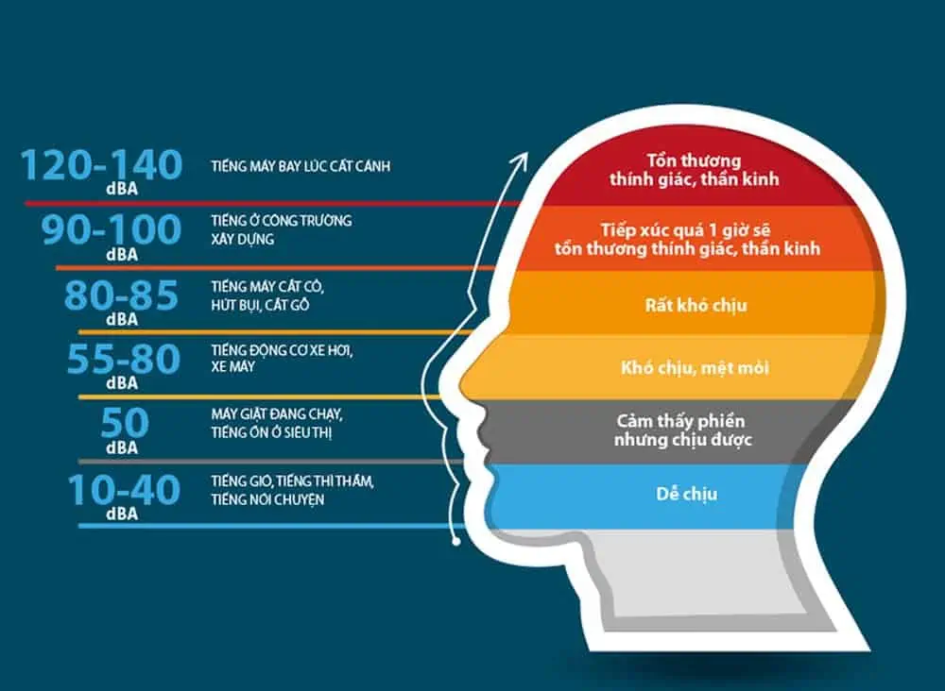
Tần số mà tai ta có thể nghe được từ 20Hz đến 20 000Hz
dB hay đề - xi - ben là đơn vị được sử dụng để đo cường độ âm thanh, hiển thị độ mạnh hay yếu của âm thanh được phát ra.

Slide 19
- Tần số của một số nốt nhạc:
+ Nốt Si: 494 Hz + Nốt Đô: 523 Hz
+ Nốt Rê: 587 Hz + Nốt Mi: 629 Hz
+ Nốt Fa: 698 Hz + Nốt Sol: 784 Hz
+ Nốt La: 880 Hz

Slide 20
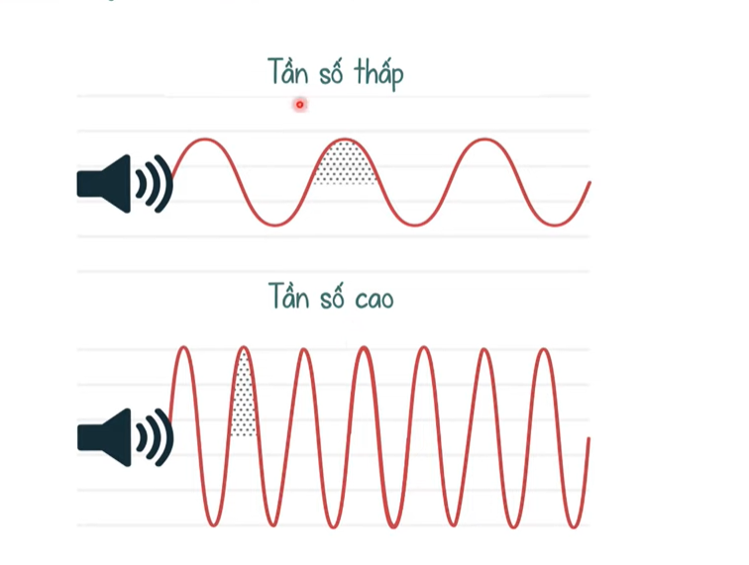

Slide 21
Kết luận: - Tần số dao động âm càng lớn thì âm phát ra càng cao (bổng) - Tần số dao động âm càng nhỏ thì âm phát ra càng thấp (trầm)

Slide 22
c) Luyện tập
1. Một con muỗi khi bay vỗ cánh 3000 lần trong 5 giây và một con ong khi bay vỗ cánh 4950 lần trong 15 giây.
a) Tính tần số dao động của cánh muỗi và cánh ong khi bay. Con nào vỗ cánh nhanh hơn?
b) Âm phát ra khi vỗ cánh của con muỗi hay con ong cao hơn?
Tần số dao động của cánh muỗi bay là 600Hz ; cánh ong là 330 Hz
➔ Muỗi vỗ cánh nhanh hơn ong.
4950 lần trong 15 giây
Âm thanh phát ra khi vỗ cánh của muỗi cao hơn ong.
3000 lần trong 5 giây

Slide 23
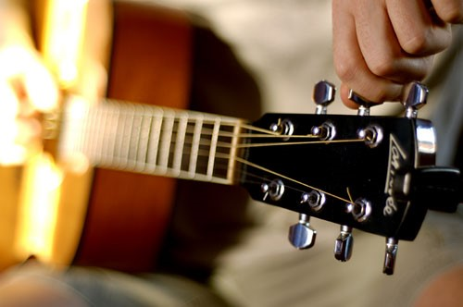
2. Hãy tìm hiểu xem khi vặn cho dây đàn ghita càng nhiều, càng ít thì âm phát ra sẽ cao, thấp như thế nào? Tần số lớn, nhỏ ra sao?
Khi vặn cho dây đàn ghita căng nhiều thì âm phát ra nghe cao hơn ➔ tần số lớn hơn
Khi vặn cho dây đàn ghita căng ít thì âm phát ra nghe thấp hơn ➔ tần số nhỏ hơn

Slide 24
3. Tìm ví dụ về ầm trầm (thấp), âm bổng (cao).
Âm trầm: giọng nam
Âm bổng: giọng nữ

Slide 25
TIẾT 3:
LUYỆN TẬP- VẬN DỤNG

Slide 26
Trò chơi

Slide 27
III
LUYỆN TẬP
Câu 1. Trong các đơn vị sau đây đơn vị nào là đơn vị tần số dao động?
A. m/s.
C. mm.
B. Hz.
D. kg

Slide 28
III
LUYỆN TẬP
Câu 2. Biên độ dao động của âm thay đổi thì đại lượng nào sau đây thay đổi?
A. Vận tốc truyền âm.
C. Độ to của âm.
B. Tần số dao động của âm.
D. Độ cao của âm.

Slide 29
III
LUYỆN TẬP
Câu 3. Tần số vỗ cánh của một số loại côn trùng khi bay như sau: ruồi khoảng 350 Hz, ong khoảng 440Hz, muỗi khoảng 600 Hz. Âm do côn trùng nào phát ra có cao nhất?
A. Ruồi..
C. Muỗi.
B. Ong.
D. Chưa so sánh được.

Slide 30
III
LUYỆN TẬP
thước đo.
Câu 4. Câu phát biểu nào sau đây là sai?
A. Tần số dao động càng lớn, âm phát ra càng to.
B. Tần số là số dao động trong một giây.
C. Tần số dao động càng nhỏ, âm phát ra càng trầm.
D. Tần số dao động càng lớn, âm phát ra càng cao.

Slide 31
III
LUYỆN TẬP
Câu 5. Biên độ dao động là gì ?
A. Là số dao động trong một giây.
B. Là độ lệch của vật trong một giây.
C. Là khoảng cách lớn nhất giữa hai vị trí mà vật dao động thực hiện được.
D. Là độ lệch lớn nhất so với vị trí cân bằng khi vật dao động.

Slide 32
III
LUYỆN TẬP
Câu 6. Biên độ dao động của âm càng lớn khi
thước đo.
A. vật dao động với tần số càng lớn.
B. vật dao động càng nhanh.
C. vật dao động càng chậm.
D. vật dao động càng mạnh.

Slide 33
III
LUYỆN TẬP
Câu 7. Trên cùng một quãng tám, trong các âm Fa, Sol, Mi, La, tần số dao động của âm nào là lớn nhất?
A.Fa.
C. Mi.
B. Sol.
D. La

Slide 34
III
LUYỆN TẬP
Câu 8. Một vật dao động càng nhanh thì âm phát ra như thế nào?
A. Càng trầm.
C. Càng vang.
B. Càng bổng.
D. Truyền đi càng xa.

Slide 35
III
LUYỆN TẬP
Câu 9. Một vật thực hiện dao động với tần số 20Hz. Trong 2 phút vật thực hiện được
A. 2000 dao động
C. 2400 dao động.
B. 20 dao động.
D. 40 dao động.

Slide 36
III
LUYỆN TẬP
Câu 10. Vật nào sau đây phát ra âm nghe trầm nhất?
A. Vật dao động 160 lần trong 0,5 giây.
B. Vật dao động 6000 lần trong 1 phút.
C. Vật dao động 200 lần trong 1 giây.
D. Vật dao động 6 lần trong 0,02 giây.

Slide 37
III
LUYỆN TẬP
Câu 11. Vật nào sau đây dao động phát ra âm cao nhất ?
A. Trong một giây, dây đàn thực hiện được 200 dao động.
B. Trong một phút, con lắc thực hiện được 3000 dao động.
C. Trong 5 giây, mặt trống thực hiện được 500 dao động.
D. Trong 20 giây, dây chun thực hiện được 1200 dao động.
.

Slide 38
Câu 12. Hãy giải thích tại sao khi ta nói to và nói nhiều sẽ dễ bị khản tiếng, đau họng?
Đáp án: Khi ta nói to, dây thanh quản dao động mạnh. Nếu nói to và nói nhiều, dây thanh quản sẽ dao động mạnh và lâu, dẫn đến tổn thương khiến ta cảm thấy đau họng, tiếng bị khàn.

Slide 39
Câu 13. Giọng nữ thường cao hơn giọng nam, vậy khi nói, dây thanh quản của nam hay nữ sẽ dao động nhanh hơn?
Đáp án: âm cao hơn → tần số âm lớn hơn→ vật dao động nhanh hơn. Do đó dây thanh quản của nữ dao động nhanh hơn.

Slide 43
IV
VẬN DỤNG
CHẾ TẠO ĐÀN NƯỚC

Slide 44
* Thiết bị: Mỗi nhóm chuẩn bị:
8 cốc thủy tin giống nhau.
- Đũa gỗ (mỗi người trong nhóm 1 chiếc)
Ca chứa nước, cốc nhỏ.
* Cách làm: Thay đổi lượng nước trong cốc để mỗi cốc sẽ phát ra âm với tần số nhất định.

Slide 45
HOẠT ĐỘNG NHÓM

Slide 46
BÁO CÁO

Slide 47
LUYỆN TẬP
Câu 1: Khi vật dao động chậm thì có tần số và âm phát ra như thế nào?
A. Tần số dao động lớn và âm phát ra càng thấp
B. Tần số dao động nhỏ và âm phát ra càng thấp
C. Tần số dao động lớn và âm phát ra càng cao
D. Tần số dao động nhỏ và âm phát ra càng cao
Câu 2: Thông thường, tai người có thể nghe được âm có tần số trong khoảng từ :
20Hz đến 20000Hz
B. Dưới 20Hz
C. Lớn hơn 20000Hz
D. 200Hz đến 20000Hz
Câu 3: Tính tần số dao động của một vật thực hiện được 360 dao động trong 3 phút.
A. 1Hz B. 4Hz C. 3Hz
D. 2Hz

Slide 48
LUYỆN TẬP
Câu 4: Tần số là:
A. Các công việc thực hiện trong 1 giây
B. Quãng đường dịch chuyển trong 1 giây
C. Số dao động trong 1 giây
D. Thời gian thực hiện 1 dao động
Câu 5: Vật nào sau đây dao động với tần số lớn nhất?
A. Trong một giây, dây đàn thực hiện được 200 dao động.
B. Trong một phút, con lắc thực hiện được 3000 dao động
C. Trong 5 giây, mặt trông thực hiện được 500 dao động.
D. Trong 20 giây, dây chun thực hiện được 1200 dao động

Slide 49
LUYỆN TẬP
Câu 6: Bằng cách quan sát và lắng nghe dây đàn dao động khi ta lên dảv đàn, ta có thể kết luận nào sau đây?
A. Dây đàn càng căng, thì dây đàn dao động càng nhanh, âm phát ra có tần số càng lớn.
B. Dây đàn càng căng, thì dây đàn dao động càng chậm, âm phát r2 có tần số càng nhỏ.
C. Dây đàn càng căng, thì dây đàn dao động càng mạnh, âm phát ra nghe càng to.
D. Dây đàn càng căng, thì dây đàn dao động càng yếu, âm phát ra nghe càng nhỏ.
Câu 7: Biên độ dao động của âm càng lớn khi
A. Vật dao động với tần số càng lớn
B. Vật dao động càng nhanh
C. Vật dao động càng chậm
D. Vật dao động càng mạnh

Slide 50
LUYỆN TẬP
Câu 8: Vật phát ra âm to hơn khi nào?
A. Khi vật dao động nhanh hơn
B. Khi vật dao động mạnh hơn
C. Khi tần số dao động lớn hơn
D. Cả 3 trường hợp trên
Câu 9: Biên độ dao động là gì?
A. Là số dao động trong một giây
B. Là độ lệch của vật trong một giây
C. Là khoảng cách lớn nhất giữa hai vị trí mà vật dao động thực hiện được
D. Là độ lệch lớn nhất so với vị trí cân bằng khi vật dao động.
Câu 10: Độ to của âm phụ thuộc vào yếu tố nào sau đây?
A. Tần số dao động
B. Biên độ dao động
C. Thời gian dao động
D. Tốc độ dao động

